Slide 1
第一章 运动的描述 匀变速直线运动
第3讲 直线运动图象 追及相遇问题

Slide 2
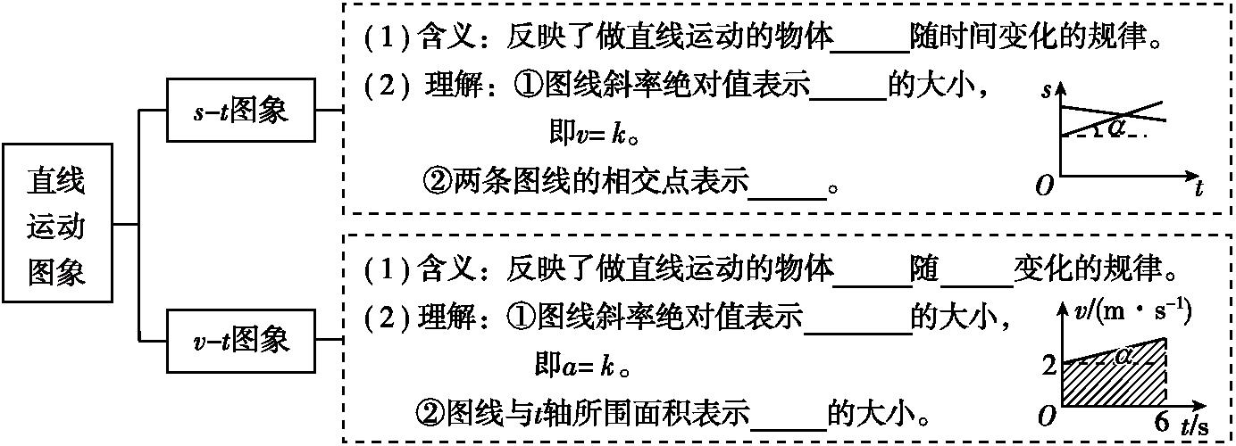
位移
速度
相遇
速度
时间
加速度
位移

Slide 3
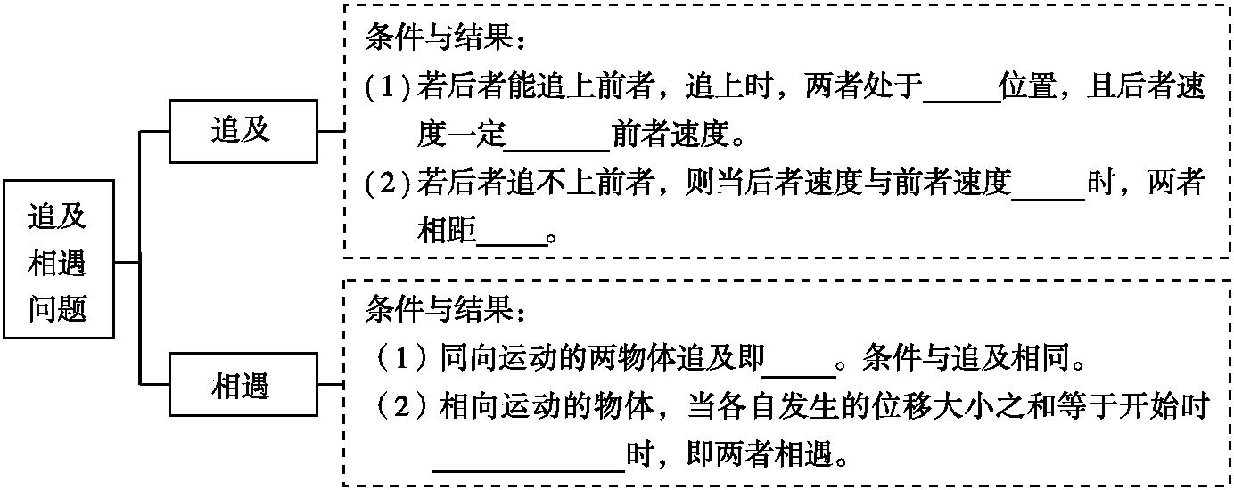
同一
不小于
相等
最近
相遇
物体间的距离

Slide 4


考点一s-t图象和v-t图象
【考点内化】
1.s-t图象和v-t图象有什么区别?
比较问题 |  | s-t图象 | v-t图象
图象
物理意义 |  | 反映的是位移随时间的变化规律 | 反映的是速度随时间的变化规律
物体的运动性质 | ① | 表示从正位移处开始一直做匀速运动并越过零位移处 | 表示先做正向匀减速直线运动,再做反向匀加速直线运动
 | ② | 表示物体静止不动 | 表示物体做正向匀速运动

Slide 5
比较问题 |  | s-t图象 | v-t图象
物体的运动性质 | ③ | 表示物体从零位移开始做正向匀速运动 | 表示物体从静止做正向匀加速直线运动
 | ④ | 表示物体做匀加速直线运动 | 表示物体做加速度增大的加速运动
斜率的意义 |  | 斜率的大小表示速度大小 | 斜率的大小表示加速度的大小斜率的正负表示加速度的方向
图象与横坐标围成“面积”的意义 |  | 无实际意义 | 表示相应时间内的位移

Slide 6
2.运用图象时要注意什么?
(1)无论图象是直线还是曲线,s-t图象和v-t图象都只能描述直线运动。
(2)不要把图象误解为物体运动的轨迹。

Slide 7
【考点过关】
(多选)要确定做匀加速直线运动的物体的位移大小,下列方法正确的是( )
A.读出位移—时间图象中的位移坐标值
B.计算位移—时间图象中的面积
C.计算速度—时间图象中的面积
D.计算速度—时间图象的斜率
AC

Slide 8
考点二追及相遇问题
【考点内化】
1.两个做直线运动的物体追及问题有几类?
(1)匀速追匀加速;(2)匀加速追匀速;(3)匀加速追匀加速;(4)匀速追匀减速;(5)匀减速追匀速;(6)匀加速追匀减速;(7)匀减速追匀加速;(8)匀减速追匀减速。
2.如何弄清一个条件和两个关系?
(1)一个条件:两者速度相等。它往往是物体间能否追上、追不上或两者距离最大、最小的临界条件,也是分析判断的切入点。
(2)两个关系:时间关系和位移关系,这两个关系可通过画过程示意图或v-t图象得到。

Slide 9

3.解题有什么思路和方法?

Slide 10
【考点过关】
(单选)两汽车均以20 m/s的速度沿一平直公路同向做匀速直线运动,两车相距x,从某一时刻起,前面汽车以5 m/s²的加速度开始刹车,而后面的汽车仍保持匀速直线运动。若前面汽车在尚未停车前,就被后面汽车超出,则x不超过( )
A.40 m B.80 m
C.100 m D.36.8 m
A
解析:根据题意画得如图所示的示意图:
设甲车匀减速至停车的时间为t,由v=v₀+at
得0=20+(-5)t
解得t=4 s
所以 =40 m。

Slide 11
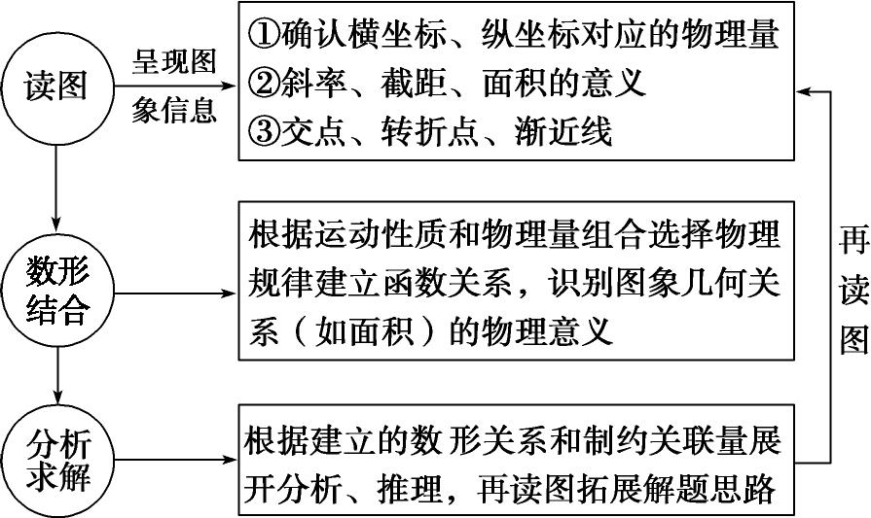
微题一 | 运动图象的应用
1.读图:试题已画好v-t图象或s-t图象,根据图象的物理意义来判断选项的对错

Slide 12



典例 1(2016·全国Ⅰ卷21题,多选)甲、乙两车在平直公路上同向行驶,其v-t图象如图所示。已知两车在t=3 s时并排行驶,则( )
A.在t=1 s时,甲车在乙车后
B.在t=0时,甲车在乙车前7.5 m
C.两车另一次并排行驶的时刻是t=2 s
D.甲、乙两车两次并排行驶的位置之间沿公路方向的距离为40 m
BD
解析:根据v-t图象,甲、乙都沿正方向运动,t=3 s时,甲、乙相遇,v_{甲}=30 m/s,v_{乙}=25 m/s,由位移和v -t图象面积对应关系,0~3 s内位移x_{甲}=45 m,x_{乙}=52.5 m。故t=0时,甲、乙相距Δx₁=x_{乙}-x_{甲}=7.5 m,即甲在乙前方7.5 m,B项正确。0~1 s内,
, ,
,
说明甲、乙第一次相遇,A、C项错误。甲、乙两次相遇地点之间的距离为x=x_{甲}-x_{甲}'=45 m-5 m=40 m,所以D项正确。

Slide 13
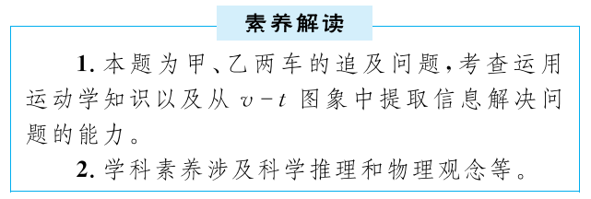

Slide 14
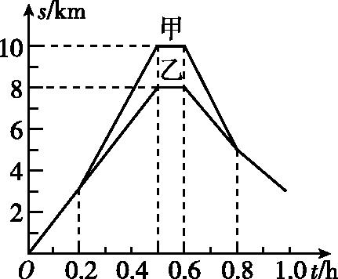
典例 2(2015·广东卷13题,单选)甲、乙两人同时同地出发骑自行车做直线运动,前1小时内的位移—时间图象如图所示。下列表述正确的是( )
A.0.2~0.5小时内,甲的加速度比乙的大
B.0.2~0.5小时内,甲的速度比乙的大
C.0.6~0.8小时内,甲的位移比乙的小
D.0.8小时内,甲、乙骑行的路程相等
B
解析:题图为s-t图象,图象的斜率表示速度。根据图象可知0.2~0.5小时内,甲、乙都做匀速直线运动,加速度都为0,甲的斜率比乙大,所以甲的速度大于乙的速度,A错误,B正确;0.6~0.8小时内,甲的位移是-5 km,乙的位移是-3 km,C错误;0.8小时内甲、乙的位移相同,但是路程不一样,D错误。

Slide 15
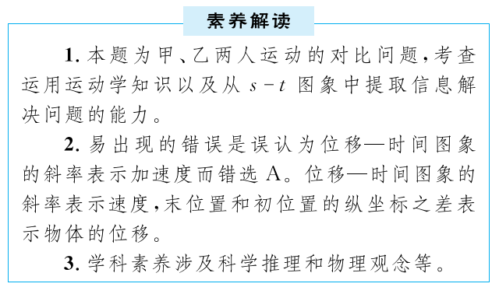

Slide 16
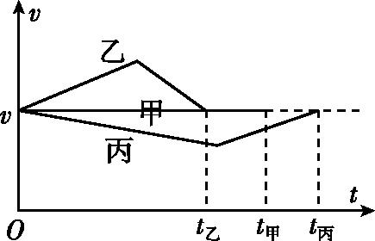
2.作图和用图
典例 3(单选)甲、乙、丙三辆汽车以相同速度同时经过某一路标,从此时开始甲车一直做匀速直线运动;乙车先加速后减速;丙车先减速后加速。它们经过下一个路标时速度又相同,则最先通过下一个路标的是( )
A.甲车 B.乙车
C.丙车 D.条件不足,无法判断
B
解析:依题意作出三辆汽车的v-t图象,如右图所示。图线下方所围成的面积表示三辆汽车的位移,由几何知识知:三条图线与时间轴所包围的面积要相等,且三者始末的速度相等。由图象可知t_{乙}<t_{甲}<t_{丙}。

Slide 17
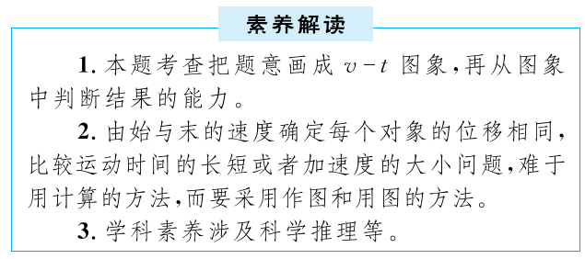

Slide 18
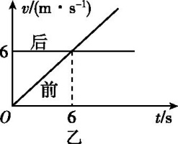

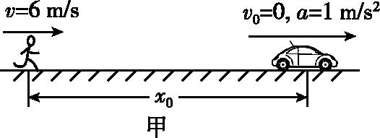

微题二 | 追及相遇问题研究
1.匀速追匀加速
典例 4汽车从静止开始以a=1 m/s²的加速度前进,相距汽车x₀=25 m处,与车运动方向相同的某人同时开始以v=6 m/s的速度匀速追赶汽车,问人能否追上?若不能追上,求人与汽车间的最小距离。
解答:作汽车与人开始运动时草图如图甲所示,之后的运动作v-t图象如图乙所示。
由图乙可看出:两者速度相等时,运动的位移差最大。
由v=at,得
位移差
由于Δx<x₀,所以人追不上汽车,那么人与汽车的最小距离为x_{min}=x₀-Δx=7 m。

Slide 19
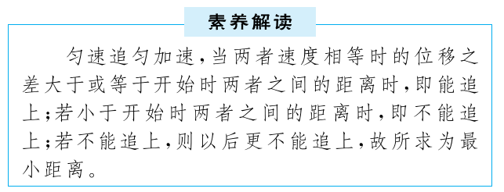

Slide 20

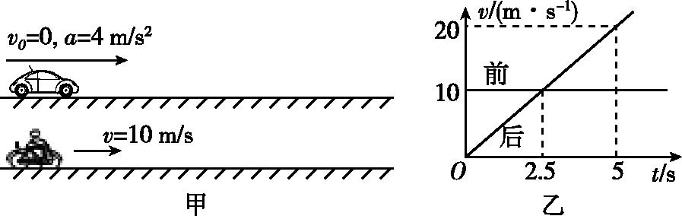
2.匀加速追匀速
典例 5一辆汽车在十字路口等候绿灯,当绿灯亮时汽车以a=4 m/s²的加速度开始行驶,恰在这时一辆摩托车以v=10 m/s的速度从后面超过汽车,
求汽车在追上摩托车之前两车相距的最大距离。
解答:作汽车与摩托车开始运动时草图如图甲所示,之后的运动作v-t图象如图乙所示。
由图乙可看出:两者速度相等时,运动的位移差最大。
由v=at,得
汽车在追上摩托车之前两车相距的最大距离
。

Slide 21
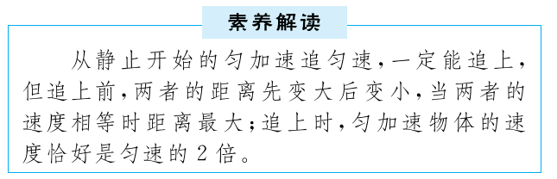

Slide 22
3.匀减速追匀速
典例 6在平直轨道上,自行车在汽车前面相距x处以v₂=4 m/s的速度匀速行驶,汽车则以v₁=12 m/s的初速度、a=2 m/s²加速度做匀减速运动。
(1)若汽车恰好未追上自行车,则x的大小为多大?
(2)若x=7 m,则汽车能追上自行车吗?若能追上,需要多少时间?若后来自行车反过来追上汽车,此时相对汽车的速度为多大?

Slide 23
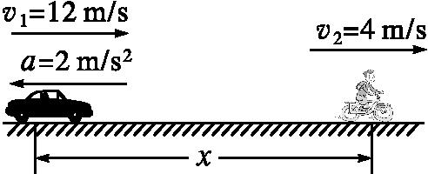
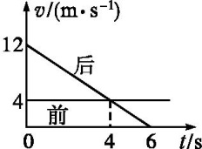


解答:(1)作汽车与自行车开始前的草图如图甲和运动后的v-t图象如图乙所示。
甲 乙
因为图中不知运动物体初位置。故在图乙上标出前、后,由图乙可直观看出,在两者速度相等的时刻即4 s之前是后面的“追”得快,前面“逃”得慢。两者间距越来越近,在4 s时两者相距最近。在4 s末后面物体运动速度变慢,已不用担心追上的问题了。可见,两者速度相等是恰好未追上的临界条件。
由速度相等时:v₂=v₁-at,得
汽车位移 ,自行车位移x₂=v₂t=16 m
故x=x₁-x₂=16 m

Slide 24



(2)若x=7 m,汽车能追上自行车,设经过t'追上,则
解得t'=1 s或t'=7 s
但汽车经过时间 就停止了
故汽车能追上自行车,需要1 s时间
6 s内汽车位移
自行车位移x₂'=v₂t″=24 m
此时x₂'+7 m=31 m<36 m
即汽车停下时自行车还未追上汽车
故后来自行车反过来追上汽车,相对汽车的速度为4 m/s。

Slide 25
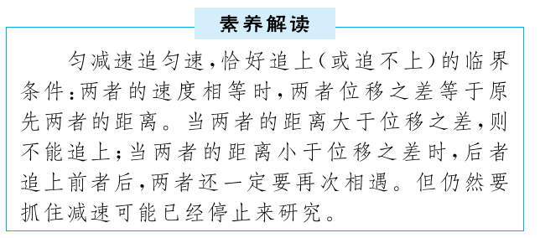

Slide 26
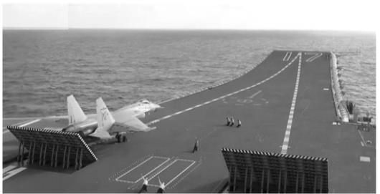
典例 7如图,某航空母舰上的战斗机起飞时的最大加速度是a=5.0 m/s²,速度须达v=50 m/s才能起飞,该航空母舰甲板长L=160 m。
(1)如果该航母在海上静止不动,则该战斗机能正常起飞吗?
(2)为了使飞机能安全起飞,航空母舰速度v₀应多大?

Slide 27

错解:有位同学这样解:(1)根据v'²=2aL
解得v'=40 m/s
由于小于50 m/s,所以该战斗机不能正常起飞
(2)根据
解得v₀=30 m/s
这样解答正确吗?如果不正确,请指正。

Slide 28

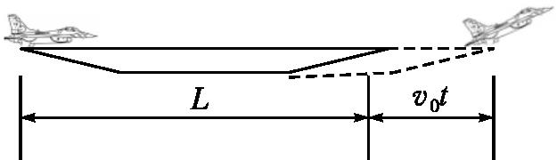
解答:第(1)问的解答是正确的。
第(2)问的解法是错误的。原因是飞机在航空母舰上滑行时,航空母舰也在滑行,相当于追及现象,飞机相对静水的位移就要由舰的长度加上舰滑行距离,如图所示。以上错误就是没有正确理解这样的变化,仍以舰为参考系。
正确解法:以静水为参考系,列方程组:
联立①②解得v₀=10 m/s。

Slide 29
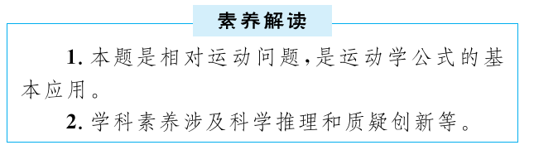

Slide 30
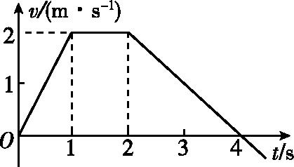
【基础性】
1.(2010·广东卷18题,多选)如图为某质点运动的速度图象,由图象得到的正确结果是( )
A.0~1 s内的平均速度是2 m/s
B.0~2 s内的位移大小是3 m
C.0~1 s内的加速度大于2~4 s内的加速度
D.0~1 s内的运动方向与2~4 s内的运动方向相反
BC
解析:0~1 s内的平均速度是1 m/s,A项错误;0~4 s内图线都在t轴之上,运动方向一致,D项错误。

Slide 31
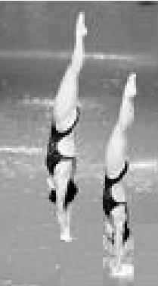

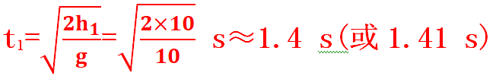

【应用性】
2.在10米双人跳台比赛中,我们常常看到因两人起跳存在时间差而使动作不能同步且双方距离越来越大(如图所示),这样得分自然不高。假设两人起跳的时间差为0.1 s,离开跳台后都立即下落,不计空气阻力,试计算第一个人在双手入水瞬间双方存在的高度差(g取10 m/s²,双方的身高一样,人的重心位于手到脚的长度的中点,结果保留两位有效数字)。
解答:设先起跳者从跳起到双手入水的时间为t₁,由题意知其位移为h₁=10 m,根据自由落体运动的规律: ,
由此可知后起跳者对应的空中时间t₂=t₁-0.1 s=1.3 s(或1.31 s)
后起跳者的位移 ×10×1.3² m≈8.5 m(或8.6 m)
在第一个人双手入水瞬间双方存在的高度差
Δh=h₁-h₂=1.5 m(或1.4 m)。

Slide 32
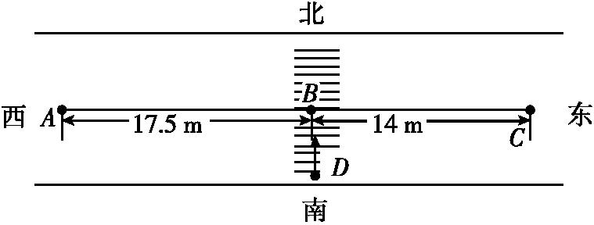
【综合性】
3.在一条平直公路上,一辆汽车以速度v_{A}向东匀速行驶,一个游客也正在D处由南向北沿斑马线横过马路,司机发现后经0.7 s的反应时间后,从A点开始紧急刹车,但仍将行至B处的游客撞伤,该车最终在C处停下,如图所示。
为了测出肇事汽车的速度v_{A},警方派一辆刹车性能与肇事汽车相当的警车以法定最高速度v_{m}=14 m/s 行驶在同一地段,在肇事汽车的出事点B急刹车,恰好也在C点停下来,在事故现场测得AB=17.5 m、BC=14 m、BD=2.6 m,问:
(1)该肇事汽车的初速度v_{A}为多大?
(2)游客横过马路的速度为多大?

Slide 33





解答:(1)以警车为研究对象,则v₂²-v_{m}²=-2as
将v_{m}=14 m/s,s=14 m,v₂=0代入,得警车刹车加速度大小为a=7 m/s²
由题意得肇事汽车刹车的加速度大小a'=a=7 m/s²
所以肇事汽车的初速度 =21 m/s
(2)肇事汽车在出事点B的速度
=14 m/s
肇事汽车通过AB段的平均速度
m/s=17.5 m/s
肇事汽车通过AB段的时间 s=1 s
所以游客横过马路的速度
=m/s≈1.53 m/s。

Slide 34
【创新性】
4.(2012·上海卷10题,单选)小球每隔0.2 s从同一高度抛出,做初速度为6 m/s的竖直上抛运动,设它们在空中不相碰。第1个小球在抛出点以上能遇到的小球个数为(g取10 m/s²)( )
A.3个 B.4个
C.5个 D.6个
C

Slide 35
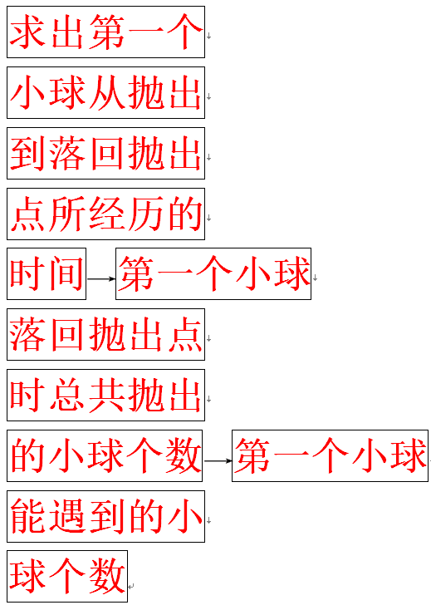


解析:解法一:计算法
解本题时可按以下思路分析:
第1个小球自抛出至落回抛出点所需时间为 =1.2 s,由于每隔0.2 s从同一高度抛出其他小球,则第一个小球刚落回抛出点时,自抛出点共抛出的小球个数为 =6,所以第一个小球在抛出点以上可以遇到5个小球。

Slide 36
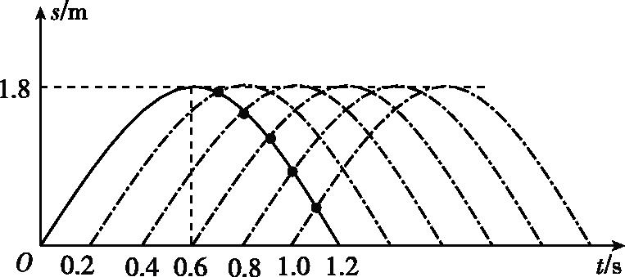
解法二:作s-t图象法
相交点表示相遇,故第1个小球在抛出点以上能遇到的小球个数为5。

